Slide 1

ҚАЗАҚ ӘДЕБИЕТІ
8-СЫНЫП
Бөлім тақырыбы:
37
Частных детских
сада
43
Мини-центра
Қиял мен шындық
Сабақтың тақырыбы:
Р. Мұқанова «Мəңгілік бала бейне» әңгімесі. Авторға хат.

Slide 2
Оқу мақсаты:
Б/С 2 шығармадағы материалдық және рухани құндылықтарды заманауи тұрғыда салыстырып, жаңашылдығына баға беру.
37
Частных детских
сада
43
Мини-центра
Сабақ мақсаты:
Оқушылар шығармадағы материалдық және рухани құндылықтарды заманауи тұрғыда салыстырып, жаңашылдығына баға береді.

Slide 3
Бағалау критерийлері:
37
Частных детских
сада
43
Мини-центра
Шығармадағы құндылықтарды іріктеп, екі бағанға жазады.
Шығармадан кейіпкердің бойындағы рухани құндылықтар берілген үзінділерді теріп жазып, сипаттама береді;
Әңгімедегі материалдық және рухани құндылықтарды заманауи тұрғыда салыстырып, баға бере отырып авторға хат жазады.

Slide 4
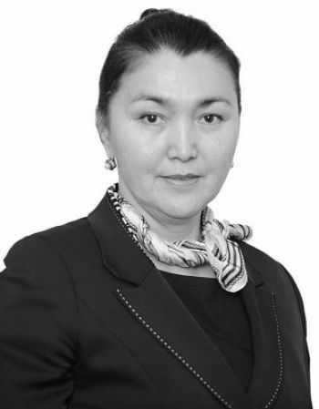
Сабаққа кіріспе:
37
Частных детских
сада
43
Мини-центра
Роза Мұқанова шығармаларын адамның жанына үңілуден туындатады. Адамның жаны үлкен қасіретте барынша ашылады. Роза адам қолымен жасалған хайуани қасіреттен адами мағына іздейді. Сезімге тиетін деталдар табады.
Жүсіпбек Қорғасбек

Slide 5

Құндылықтар – бұл қандай да бір нәрсенің мәнділігі, маңыздылығы, қалаулылығы, пайдалылығы және қымбаттылығы. Белгілі бір ұлтқа, ұлт азаматына тән зат, адами қадір-қасиет, яғни халық ғасырлар бойы жинақтаған рухани және материалдық құндылықтар.
37
Частных детских
сада
43
Мини-центра
Адамдардың бойында қалыптасқан имандылық қадір-қасиеттер рухани құндылықтарға жатады.
Адамдардың қолымен жасалған тұтыну заттары мен кәсібі материалдық құндылықтарға жатады.

Slide 6
1-тапсырма
Шығармадағы құндылықтарды іріктеп, екі бағанға жазыңыз.
37
Частных детских
сада
43
Мини-центра
Материалдық құндылықтар | Рухани құндылықтар
Дескрипторы:
Шығарма мазмұнын түсініп оқиды;
Шығармадағы құндылықтарды анықтай алады;
Құндылықтарды іріктеп, екі бағанға жазады.

Slide 7
Өзіңізді тексеріңіз!
37
Частных детских
сада
43
Мини-центра
Материалдық құндылықтар | Рухани құндылықтар
Дүние, табиғат, мәртебе | Мейірім, үміт, арман, махаббат

Slide 8
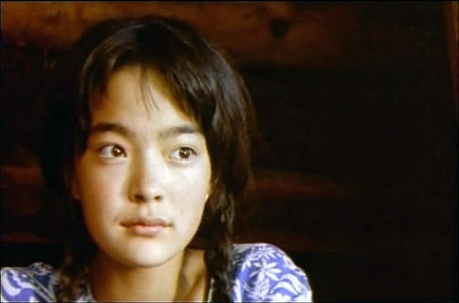
2-тапсырма
Шығармадан Ләйләнің бойындағы рухани құндылықтар берілген үзінділерді теріп жазып, сипаттама беріңіз.
37
Частных детских
сада
43
Мини-центра
Дескрипторы:
үзіндіні түсініп оқиды;
Кейіпкер бойындағы рухани құндылықтарды анықтайды;
Рухани құндылықтарға сипаттама береді.

Slide 9
2-тапсырма
Шығармадан үзінді | Рухани құндылықтар атауы
…Сол сәт, жәудіреп қараған Ләйлә-қызды жерден көтеріп алып, маңдайынан сүйді. Қыз жүрегі езіліп кетті. Жігіт қызды көтерген қалпы қаптаған көпшіліктің дәл ортасына еніп барады. Екеуі де бүкіл дүниені бір сәт ұмыт еткендей, айналып билеп жүр. Ләйлә-қыз көзін жұмды.
...Бас жағындағы өзін бағып отырғандарға көз салды. Екеуі де көрші ауданның басшы азаматтары сияқты. – Өзіңнің көңіліңді де сұрай келдік, – дегендеріне Ләйлә масайрап, өңі қашқан жүзіне қызғылт рең жүгіріп, көзін жерге салды. Осы келіп отырған екеуден қыз жақсылықтың нышанын күтіп, сөздің аяғын бақты.
…Қыз талықсып барып көзін ашты. Бұл жолы әлгі бір ағыл-тегіл болып, жанарына толып кететін жас көрінбеді. Бірақ әлсін-әлсін өкси берді. «Жамандықтың белгісі болғым келмейді. Мені аяңдаршы. Мен ел көзіне оғаш, мүгедек болғаныммен, жақсылықты ғана аңсаймын. Мен тек жақсылықты...» Отырғандар түнеріп, үнсіз қалды. Қыздың онсыз да үзілгелі тұрған нәзік жанын ешкім түсіне алмады. – Намысқойын қарай гөр! Жаман неменің! – деп, Қатира күңк-күңк етті.
37
Частных детских
сада
43
Мини-центра

Slide 10
Өзіңізді тексеріңіз!
Шығармадан үзінді | Рухани құндылықтар атауы
…Сол сәт, жәудіреп қараған Ләйлә-қызды жерден көтеріп алып, маңдайынан сүйді. Қыз жүрегі езіліп кетті. Жігіт қызды көтерген қалпы қаптаған көпшіліктің дәл ортасына еніп барады. Екеуі де бүкіл дүниені бір сәт ұмыт еткендей, айналып билеп жүр. Ләйлә-қыз көзін жұмды. | Махаббат
...Бас жағындағы өзін бағып отырғандарға көз салды. Екеуі де көрші ауданның басшы азаматтары сияқты. – Өзіңнің көңіліңді де сұрай келдік, – дегендеріне Ләйлә масайрап, өңі қашқан жүзіне қызғылт рең жүгіріп, көзін жерге салды. Осы келіп отырған екеуден қыз жақсылықтың нышанын күтіп, сөздің аяғын бақты. | Қуаныш
…Қыз талықсып барып көзін ашты. Бұл жолы әлгі бір ағыл-тегіл болып, жанарына толып кететін жас көрінбеді. Бірақ әлсін-әлсін өкси берді. «Жамандықтың белгісі болғым келмейді. Мені аяңдаршы. Мен ел көзіне оғаш, мүгедек болғаныммен, жақсылықты ғана аңсаймын. Мен тек жақсылықты...» Отырғандар түнеріп, үнсіз қалды. Қыздың онсыз да үзілгелі тұрған нәзік жанын ешкім түсіне алмады. – Намысқойын қарай гөр! Жаман неменің! – деп, Қатира күңк-күңк етті. | Намысшылдық
37
Частных детских
сада
43
Мини-центра

Slide 11
3-тапсырма
Әңгімедегі материалдық және рухани құндылықтарды заманауи тұрғыда салыстырып, баға бере отырып авторға хат жазыңыз.
37
Частных детских
сада
43
Мини-центра
Дескрипторы:
Әңгімедегі материалдық және рухани құндылықтарды заманауи тұрғыда салыстырып, баға береді;
Авторға хат жазады.

Slide 12
Өзіңізді тексеріңіз!
Құрметті автор, сіздің «Мәңгілік бала бейне» әңгімеңізді оқып, өркениет өрістеп, құндылық өзгерген қатыгездеу қоғамда адам жанына үңіліп, арман-мұңымен бөлісудің өзі қияметке айналып бара жатқан заманды қалтқысыз танығандай болдым. Тәні мүгедек болса да рухани құндылықтарға бай Ләйләнің арманға сеніп, сұлулыққа сүйсінуден бір сәт те танбаған, тәні жарымжан болғанымен, жан дүниесіне ноқаттай қылау түсірмей, жүрегін таза сақтай алған бейнесі көп көңіліне ой салып, оқырманның рухани әлеміне төңкеріс жасағандай. Ләйләнің соншалықты таза, соншалықты арманшылдығына қызығасың. Көрші ауданның басшы азаматтары жергілікті халықтың қайғы-мұңын өз мүдделеріне пайдаланбақ мақсатында, Ләйләні «бетке ұстап», митинг өткізуді, үгіт-насихаттың таптырмас әдісі деп табады. Мұндай қорлыққа шыдамаған намысшыл Ләйлә жан күйзелісінен көз жұмды. Шығарма бір ғана Ләйләнің өмірін мысалға ала отырып, Семей полигонының елге тигізген зардабын, өмір қиындықтарын, барға қанағат ету керектігін көрсетеді. Сол кездегі халық өмірі де баяндалған. Адам мінезінің әртүрлі болатындығын түсіндіреді, өзгенің өміріне күле қарамай, түсіністік танытуға шақыратын шығарма.
37
Частных детских
сада
43
Мини-центра

Slide 13
Сабақты бекіту
37
Частных детских
сада
43
Мини-центра
Шығармадағы құндылықтарды іріктеп, екі бағанға жаздыңыз.
Шығармадан кейіпкердің бойындағы рухани құндылықтар берілген үзінділерді теріп жазып, сипаттама бердіңіз;
Әңгімедегі материалдық және рухани құндылықтарды заманауи тұрғыда салыстырып, баға бере отырып авторға хат жаздыңыз.

Slide 14
Қосымша тапсырма:
37
Частных детских
сада
43
Мини-центра
Атом сынақтарынан зардап шеккен полигон құрбандарының өмірін, күллі адамзат қасіретін бейнелейтін басқа да авторлардың шығармаларын тауып оқыңыз.

